Slide 1

CHÀO MỪNG CÁC CÔ ĐẾN DỰ GIỜ
TIẾT TOÁN 1
Bài 17.ÔN TẬP CÁC SỐ TRONG PHẠM VI 10
Giáo viên: Nguyễn Thị Kim Huế-Lớp1D

Slide 2
Bài 17
Ôn tập các số trong phạm vi 10

Slide 3

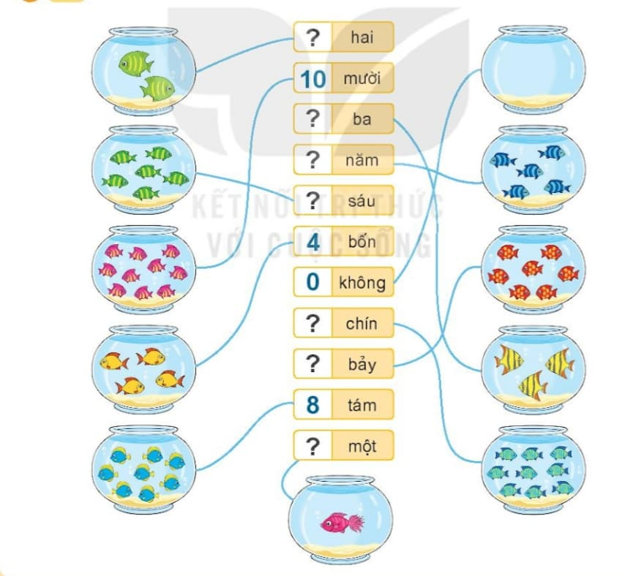
1
Số?

Slide 4
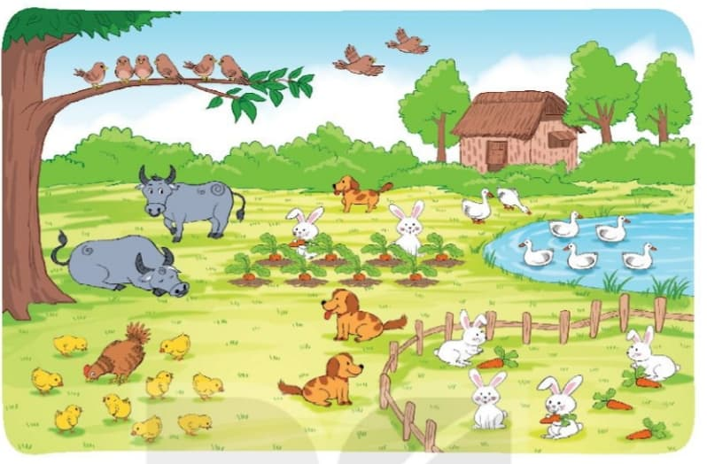
2

Slide 5
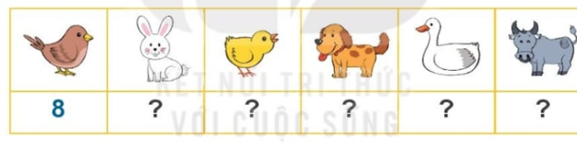
a)
Số?
b)
Trong các con vật: Con thỏ, con chó, con trâu, số con vật nào ít nhất?

Slide 6
